Slide 1


Slide 2
Code For Better_Hackthon
基于计算机视觉的信号处理应用系统
基于计算机视觉的信号处理应用系统主要是互联网技术基础上的对业务进行管理的软件系统，可根据人们的业务情况选择性的使用，此软件功能强大，界面美观，操作简单，系统可以根据需求设计研发的功能，从而实现了其功能的丰富，并可对信号处理进行实时分析管理。使用到的谷歌技术：Google Guava。

Slide 3
Code For Better_Hackthon
功能介绍

Slide 4
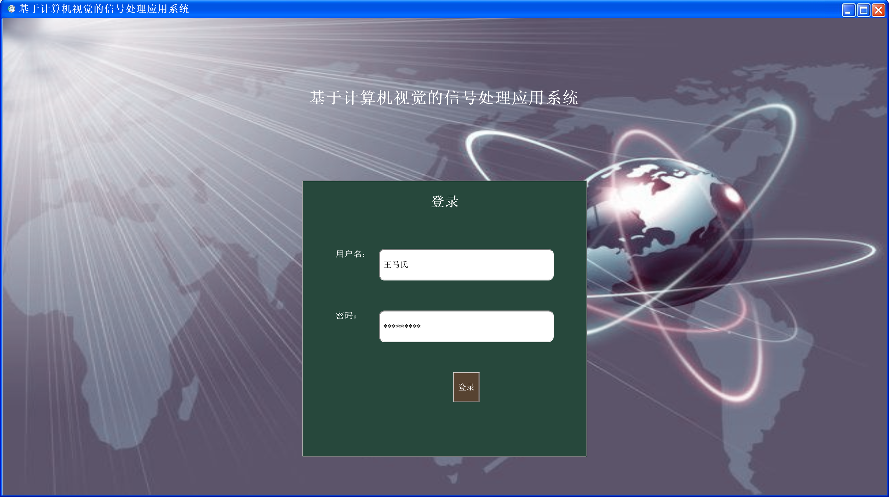
Code For Better_Hackthon
1、软件账号登录

Slide 5
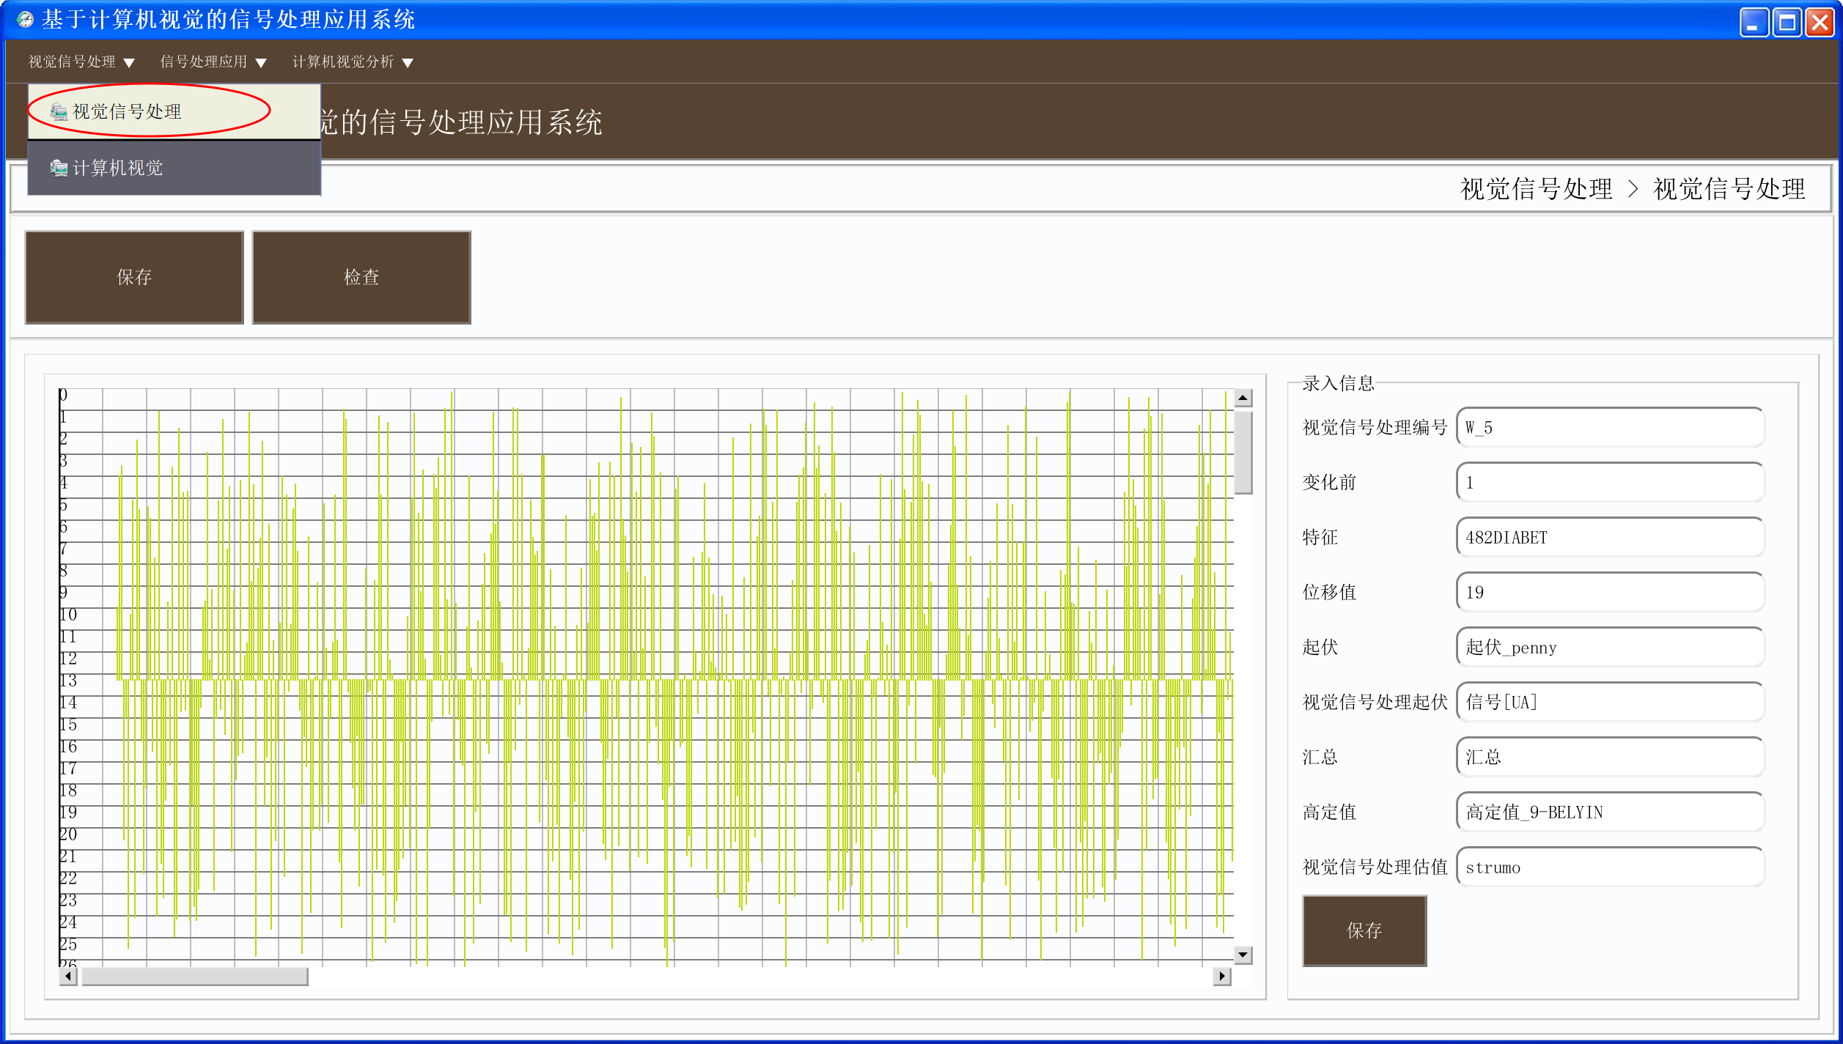
Code For Better_Hackthon
2、视觉信号处理

Slide 6
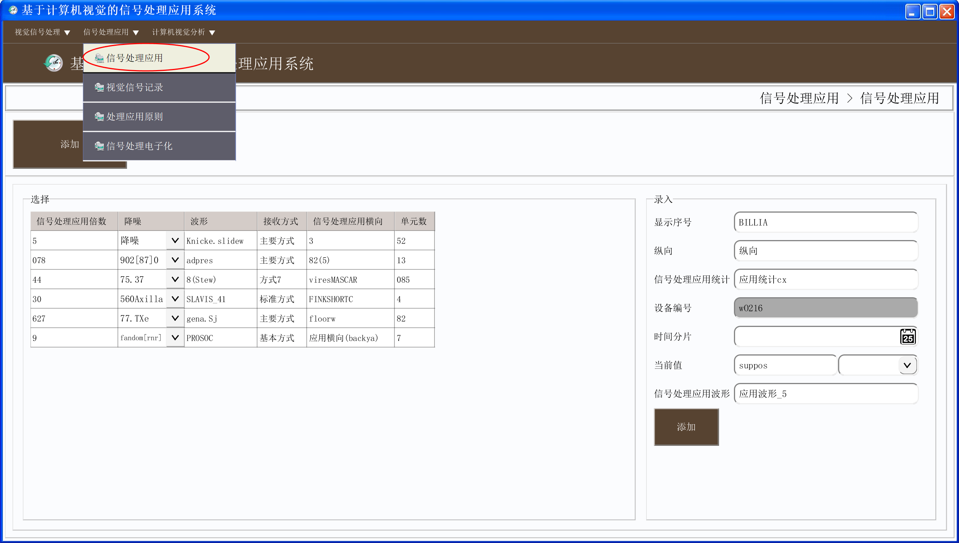
Code For Better_Hackthon
3、信号处理应用

Slide 7
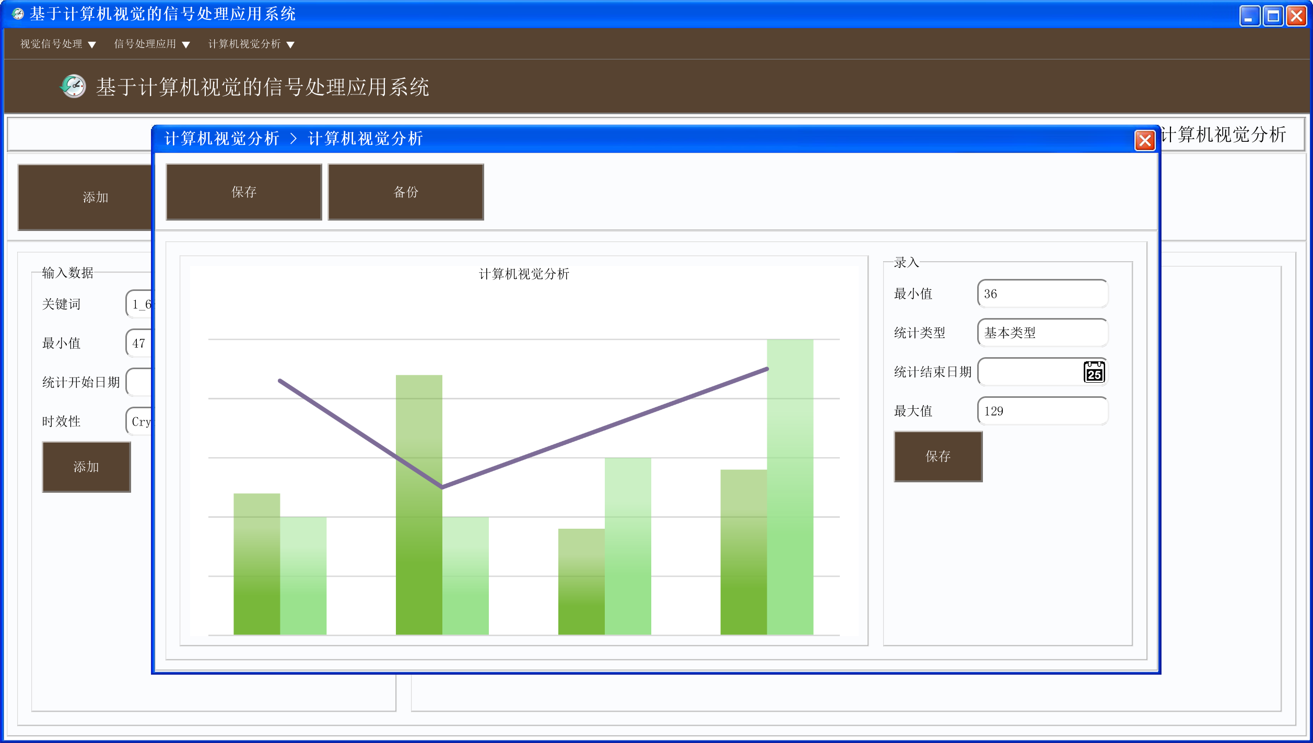
Code For Better_Hackthon
4、计算机视觉分析

Slide 8
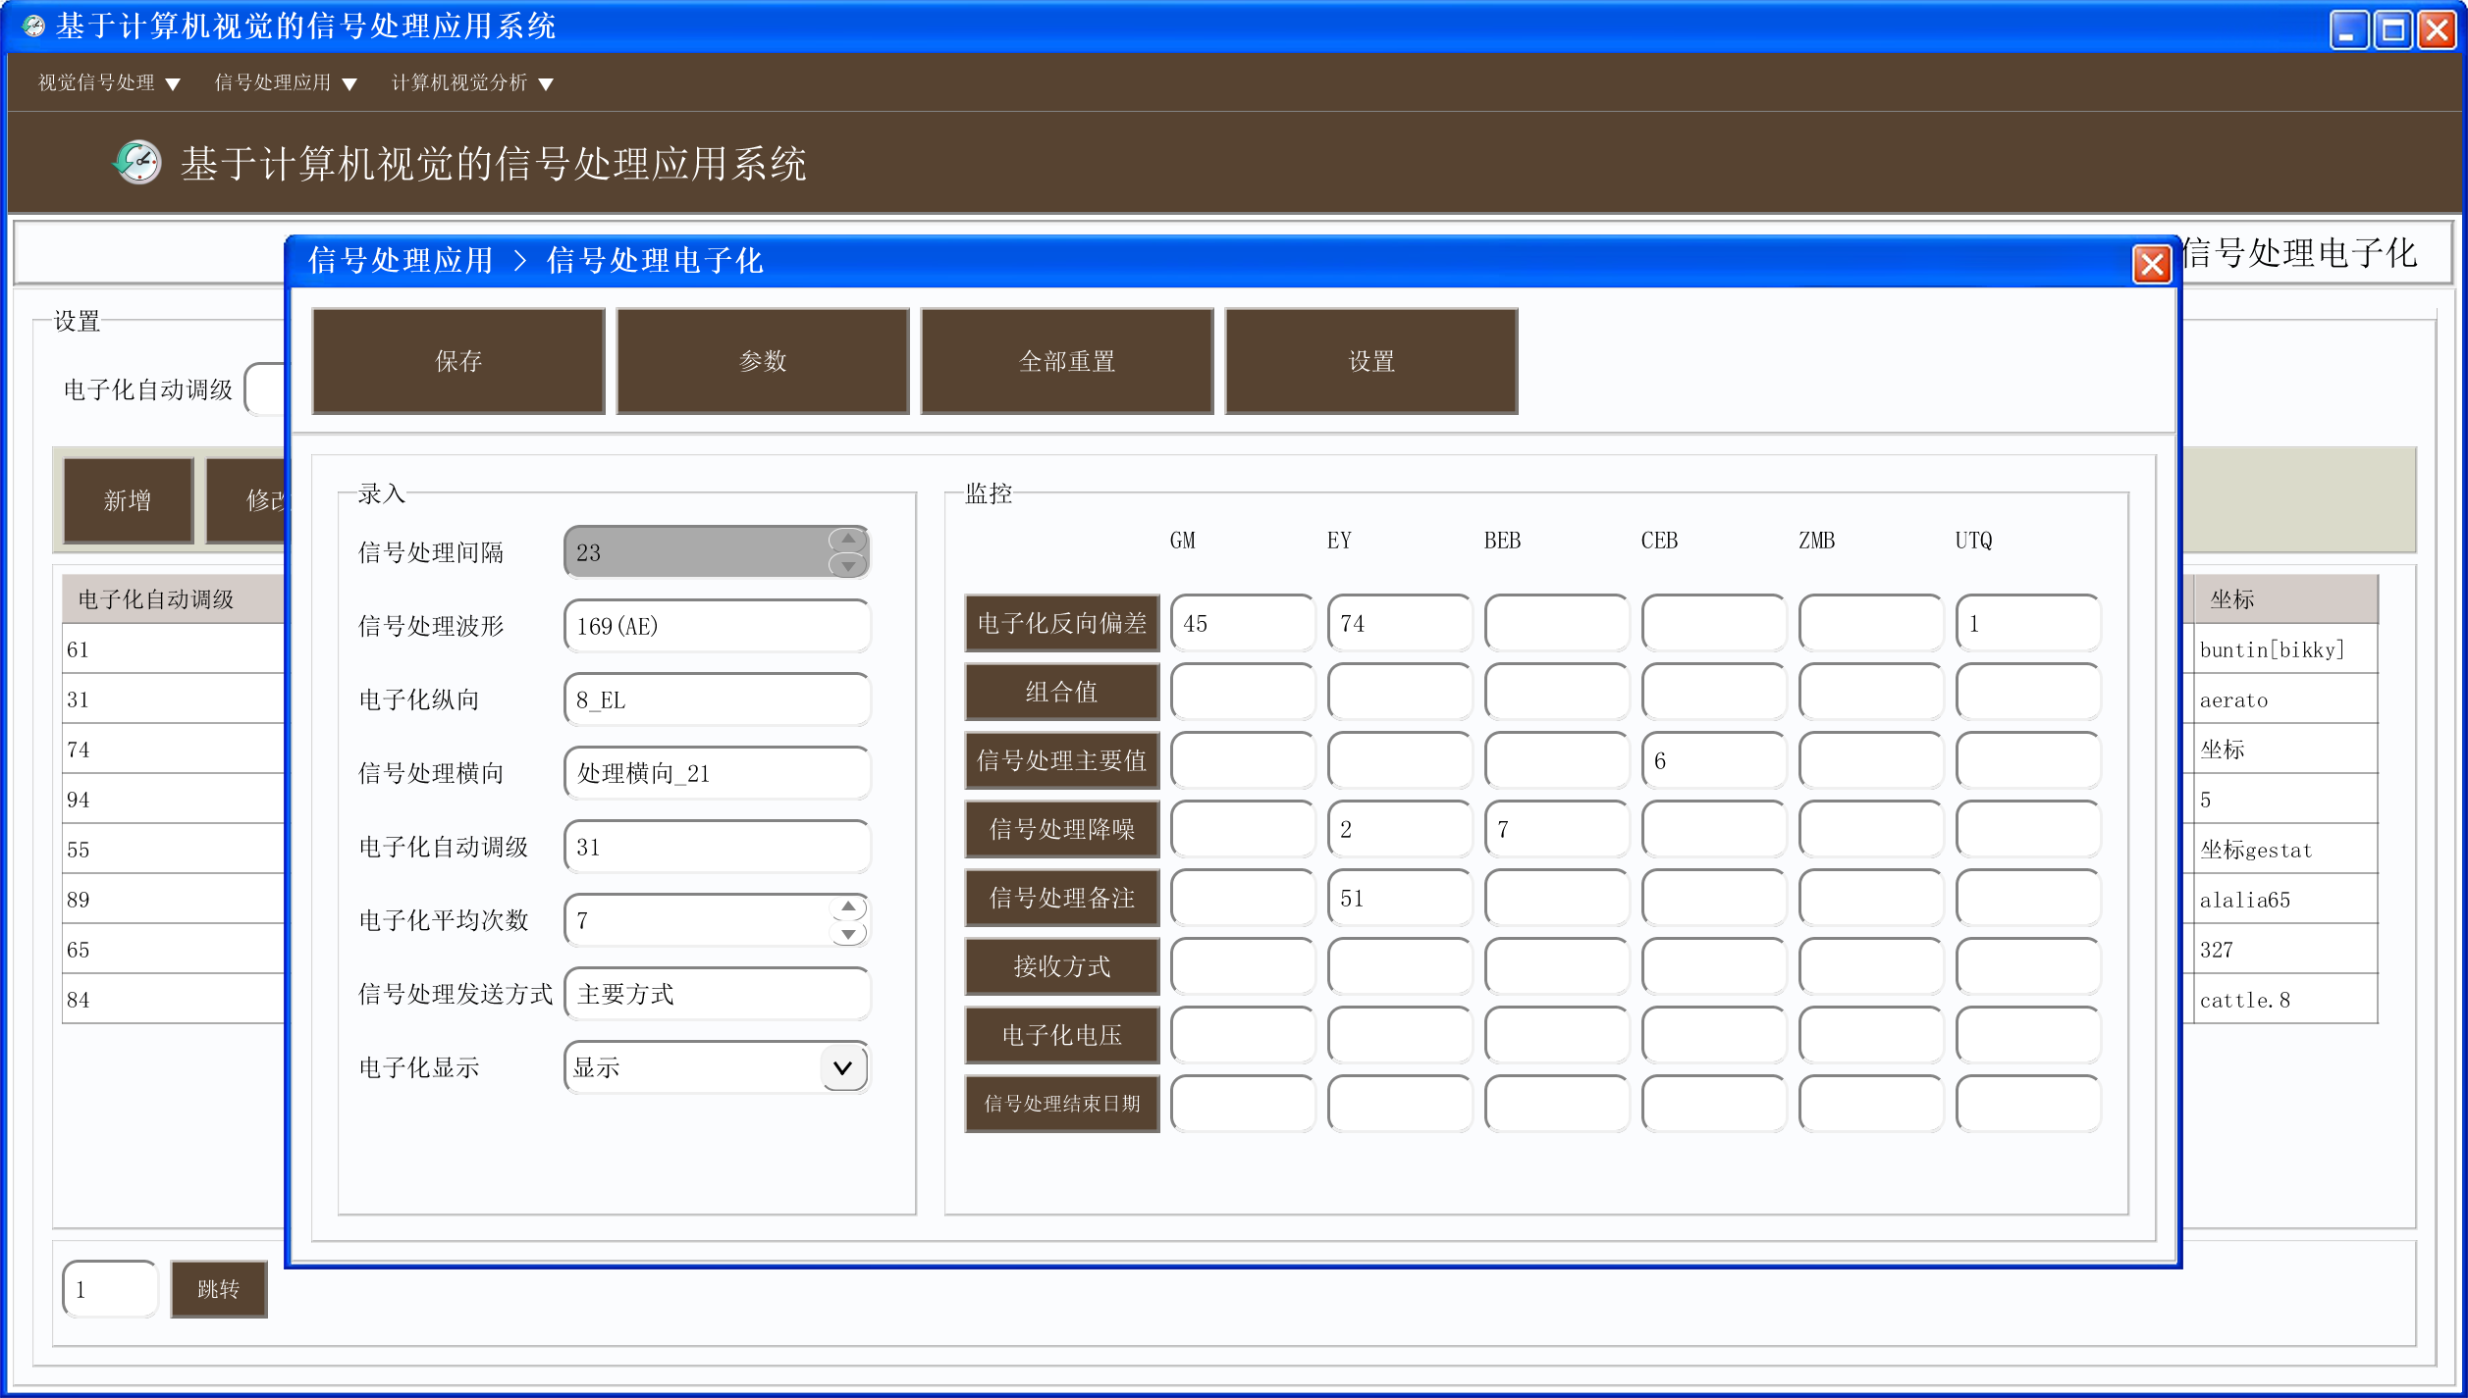
Code For Better_Hackthon
5、信号处理电子化

Slide 9
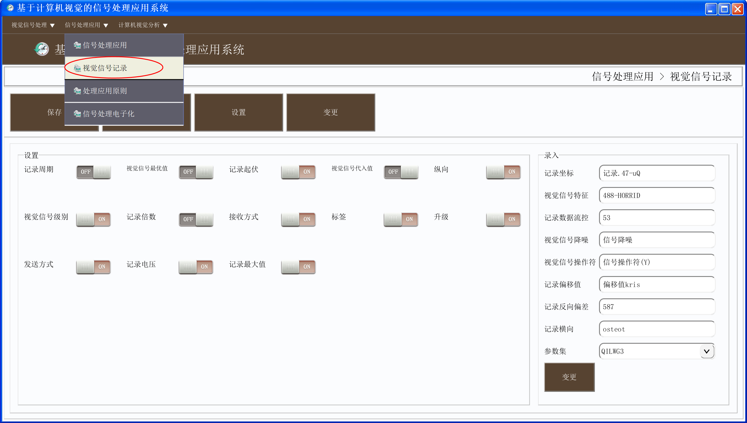
Code For Better_Hackthon
6、视觉信号记录

Slide 10
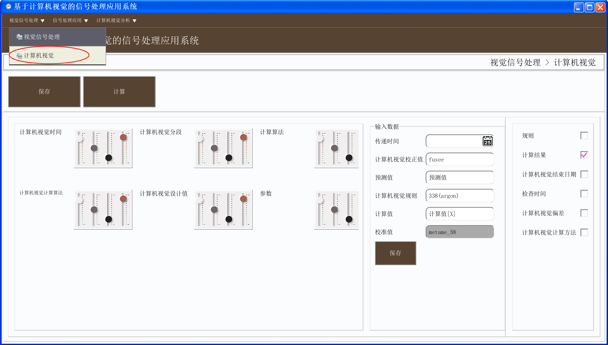
Code For Better_Hackthon
7、计算机视觉

Slide 11
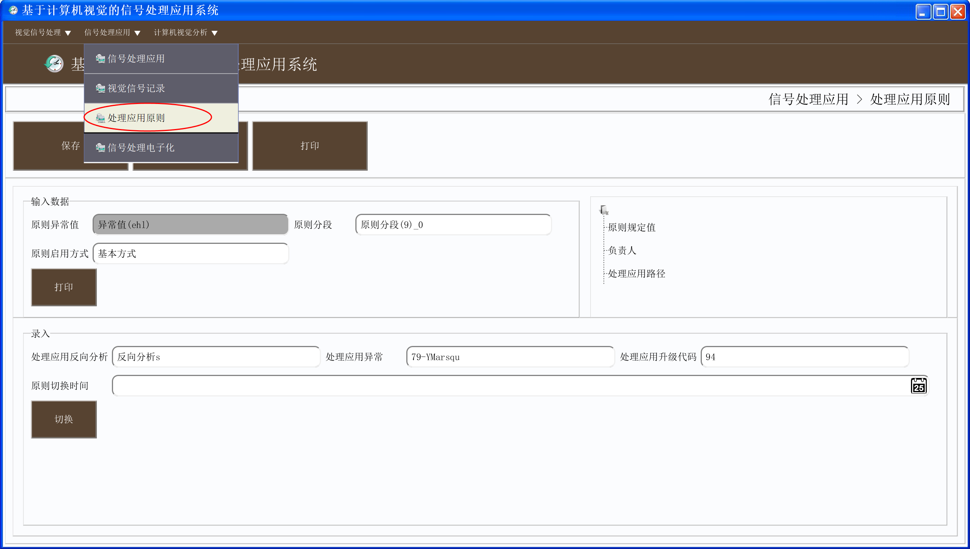
Code For Better_Hackthon
8、处理应用原则

Slide 12
Code For Better_Hackthon
团队介绍

Slide 13
Code For Better_Hackthon
团队名称：cuit开发者
团队成员及联系方式：裴浩延（19923215186）、
陈旭（19823618674）
使用到的谷歌技术：Google Guava

Slide 14
Code For Better_Hackthon
谢谢观看
cuit开发者
团队成员及联系方式：裴浩延（19923215186） 陈旭（19823618674）
使用到的谷歌技术：Google Guava

